Slide 1
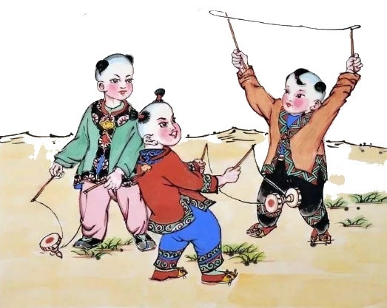
Муниципальное бюджетное дошкольное образовательное учреждение
г. Владимира «Детский сад № 34 комбинированного вида»
КАРТОТЕКА
КИТАЙСКИХ НАРОДНЫХ ИГР
  Составила: воспитатель первой категории Киселева Галина Викторовна

Slide 2

СПИСОК
КИТАЙСКИХ НАРОДНЫХ ИГР
«БОЛВАН»
«БРОСАТЬ МЕШОЧЕК С ПЕСКОМ»
«ВЫБИТЬ ПАЛКОЙ»
«ИГРА В СЛЕПОГО»
«КАТИТЬ КОЛЕСО»
«КЛАССИКИ»
«ЛОВЛЯ ГАЛЬКИ»
«ОРЁЛ ПОЙМАЛ КУРИЦУ»
«ОХОТА НА ТИГРА»
«ПЕТУШИНЫЙ БОЙ»
«ПРЫЖОК ЧЕРЕЗ КОЗУ»
«ПОЙМАЙ ЗА ХВОСТ ДРАКОНА»
«РЕЗИНОЧКИ»
«СБИТЬ БУМАЖНУЮ ОТКРЫТКУ»
«СЛЕПАЯ РЫБА»
«СПРЯТАННЫЙ КРЮЧОК»
«СТЕКЛЯННЫЕ ШАРИКИ»
«ШТУРМ ГОРОДА»
-

Slide 3
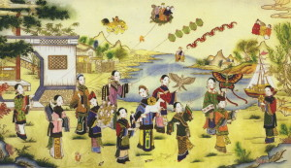
«БОЛВАН»
Игра тоже предполагает ограниченное пространство. Выбирается водящий, остальные игроки должны убегать. Как только игрок понимает, что его нагоняют, он может резко встать на месте, схватиться за голову и громко крикнуть «Болван». Тогда водящий не может передать ему ход. Этот игрок не может двигаться до тех пор, пока другие игроки не заденут его. Тот, кто не успел крикнуть, становится водящим. Игра напоминает русскую народную в салочки.

Slide 4
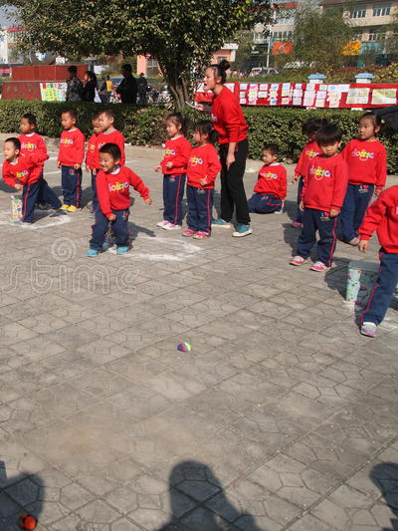
«БРОСАТЬ МЕШОЧЕК С ПЕСКОМ»
Для игры требовалось несколько тряпок сшить в одну в виде маленького кармашка. В середину засыпать песок и зашить. Так получился мешочек из песка. Предпочтительно играть на свежем воздухе и играть в большой компании. Игроки делятся на две команды и встают друг против друга на определенном расстоянии. Определяется очередность игры. Первая команда кидает мешочек с песком в противоположную. Если мешочек в кого-то попал, тот должен крикнуть «мертв». Соседний игрок подбирает мешочек и кидает в ответ. А тот, кто оказался «мертв» переходит в другую команду. Побеждает та команда, у которой оказалось больше игроков.

Slide 5
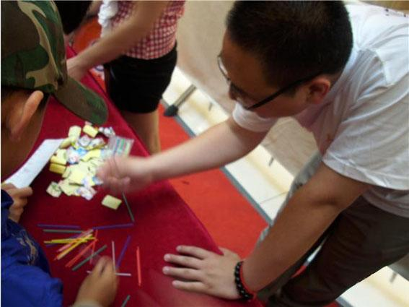
«ВЫБИТЬ ПАЛКОЙ»
Для начала, нужно собрать много палочек от мороженого. Вымыть и покрасить в разные цвета. Во время игры все сидят на земле. Каждый игрок выбирает себе определенный цвет палочек. Все палочки раскладываются перед игроками. Затем игроки по очереди палочкой мороженого пытается вытаскивать палочку своего цвета. Если произошло соприкосновение с палочкой другого игрока, то ход не засчитывается. Кто вытащил больше палочек своего цвета, тот и выиграл.

Slide 6
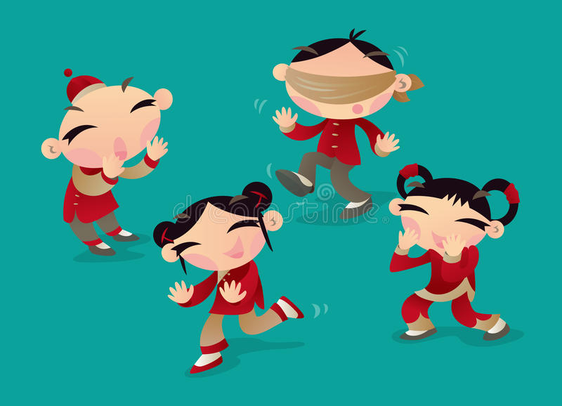
«ИГРА В СЛЕПОГО»
Проводится в ограниченно пространстве, часто в классном кабинете на перемене. Выбирается водящий, ему завязывают глаза. Остальные игроки не должны попасться водящему. Но они не должны ходить тихо, а обязательно указывать водящему звуками свое местоположение. Игра развивает способность внимательно слушать и ориентироваться в темноте.

Slide 7
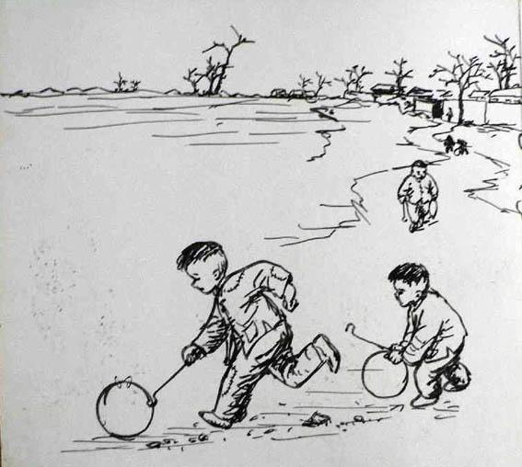
«КАТИТЬ КОЛЕСО»
Для начала, нужно было сделать железное колесо и длинный крюк. Этим крюком нужно было катить колесо. В качестве крюка можно было использовать бамбуковую палку. Кто сможет катить обруч дольше всех, тот и выиграл.

Slide 8
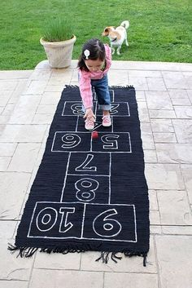
«КЛАССИКИ»
Тоже известная и нам игра. По правилам тоже ни чем не отличаются. На земле рисуются квадраты, их может быть 6,12 и т.д. Затем деревянными костяшками определяется первый круг. Костяшки бросаются на один из квадратов, туда и нужно допрыгать на одной ноге. Прыгнув в нужный квадрат с костяшками, второй ногой нужно пнуть костяшки до следующего квадрата.

Slide 9
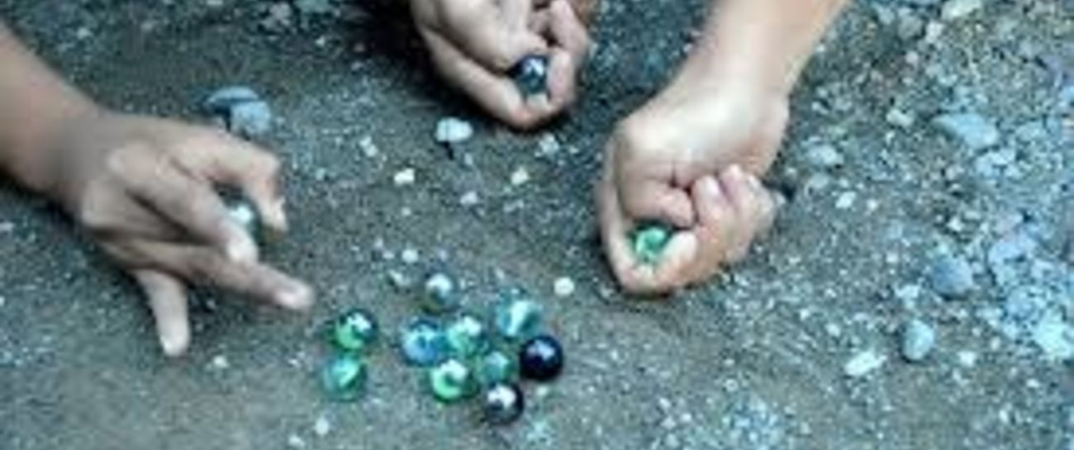
«ЛОВЛЯ ГАЛЬКИ»
Дети сначала собирали гальку у реки в количестве пяти штук, обязательно небольшого размера. Предпочтительно белого цвета. Затем два человека садились на землю друг против друга. Один кидал гальку на землю перед собой. Задача игроков мгновенно отреагировать и подобрать гальку в большем количестве, чем другой игрок. Побеждает тот, кто взял гальки больше. Очень быстрая и веселая игра. Игра очень напоминает русскую народную «Блошки в плошке»

Slide 10
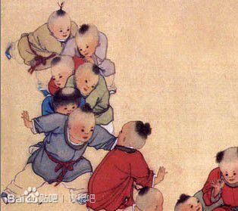
«ОРЁЛ ПОЙМАЛ КУРИЦУ»
Точного времени появления игры не известно, ориентировочно при Династии Мин. Это веселая групповая игра, предполагающая большое количество участников. Всегда проходит на открытом воздухе, потому что требует большого пространства.
Один игрок становится орлом, его задача схватить и вытащить курицу. Остальные игроки крепятся друг к другу в ряд. Первый человек в ряду – это курица, остальные цыплята. Задача курицы защищать цыплят от орла. Цыпленок, которого вытащили, не участвует в дальнейшей игре. Только в следующем круге он сможет участвовать. В игре участвовали дети почти всех возрастов. Она была любимой игрой всех детей. В игре отлично развивалось физическое здоровье и выносливость, ведь приходилось постоянно бегать.

Slide 11

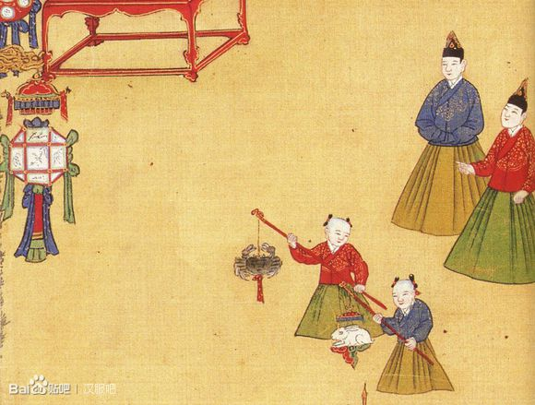
«ОХОТА НА ТИГРА»
Загадку писали на красном фонаре и передавали другому человеку, если он не мог отгадать, снова передавал.
Сначала в загадки играли дети во дворах. Затем игру переняли влюбленные.
Такой способ игры на красных фонарях появился в эпоху Сун.

Slide 12

«ПЕТУШИНЫЙ БОЙ»
Игра не требует никакого инвентаря и приготовлений. Очень простая. Игроки одну ногу нужно согнуть в колене и положить на другую. Руками обнять ноги. На другой, опорной ноге, прыгать и толкать других игроков, так, чтобы они теряли равновесие и выбывали из игры. Можно атаковать один на один, а можно делиться в группы.

Slide 13
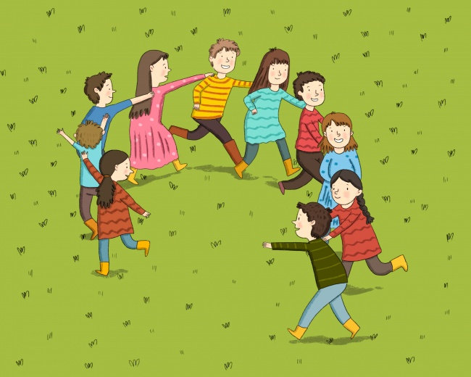
«ПОЙМАЙ ЗА ХВОСТ ДРАКОНА»
Все выстраиваются в колонну и кладут руку на плечи или пояс впереди стоящему. Тот, кто стоит первым — голова дракона, последний — его хвост. Дальше начинается самое веселое. Голова дракона начинает охотиться за своим хвостом. Те игроки, кто ближе к хвосту, могут всячески помогать ему «смыться» от головы, ловко убегая всем хвостом. Однако в попытках ухватить хвостик и убежать от охотника важно, чтобы колонна не рассыпалась и «дракон» не развалился.
Так что держись, голова! Нас не так-то просто поймать.

Slide 14
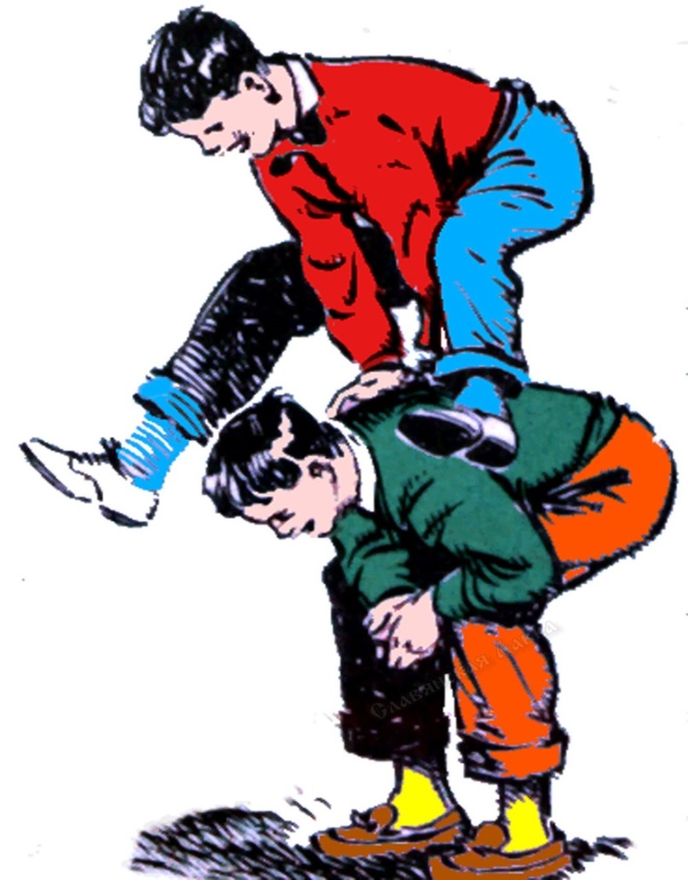
«ПРЫЖОК ЧЕРЕЗ КОЗУ»
В Олимпийских играх в гимнастике это называется «Прыгнуть через коня», детское название «прыгать через козу». Играют в каждой школе. Один из игроков садится на корточки, остальные должны через него перепрыгнуть, не задев. Если произошло соприкосновение, то козой становится прыгающий игрок. Игра может усложнятся более высокими позами «козы», сначала на корточках затем все выше и выше.

Slide 15
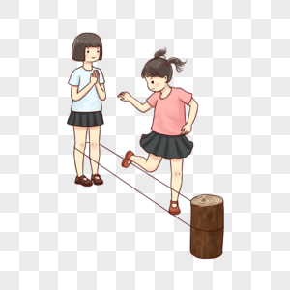
«РЕЗИНОЧКИ»
Прыгая в резиночки, девчонки приговаривали детские стишки, например: «цветок орхидеи, цветок орхидеи, не боится ни ветра, ни дождя, трудолюбивый народ Китая всегда говорит, быстрее раскройся цветок орхидеи». Девочки прыгали в резиночки небольшими группами. В Китае считается, что такая игра имеет только одни положительные стороны: очень подвижная игра обеспечивает физическое здоровье детей. Также игра помогает развить координацию. Руки и ноги должны быть хорошо скоординированы. Игра в резиночки по правилам ни чем не отличается от нашей дворовой игры.

Slide 16
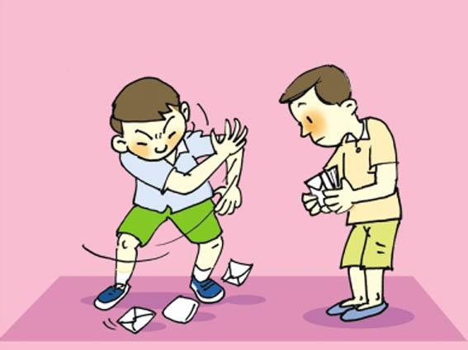
«СБИТЬ БУМАЖНУЮ ОТКРЫТКУ»
Дети складывали бумагу в квадратный конверт или треугольник. Бросали его на пол. Затем другим таким же конвертом игрок пробует ударить лежащий на полу конверт так, чтобы тот перевернулся или поменял расположение. После ход переходит следующему игроку. Игрой развлекались в школах на переменах.

Slide 17
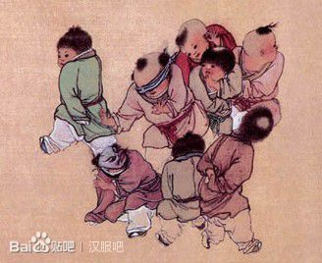
«СЛЕПАЯ РЫБА»
Является прародителем игры в прятки. Точного времени появления игры не известно. Игру в рыбу особенно любили дети младшего возраста. Главным атрибутом игры была веревка и платок. Веревкой обозначался круг, границы игры. Одному из игроков завязывали глаза, а другому давали мешочек с деревяшками. Задача игрока с завязанными глазами схватить игрока с мешочком.

Slide 18
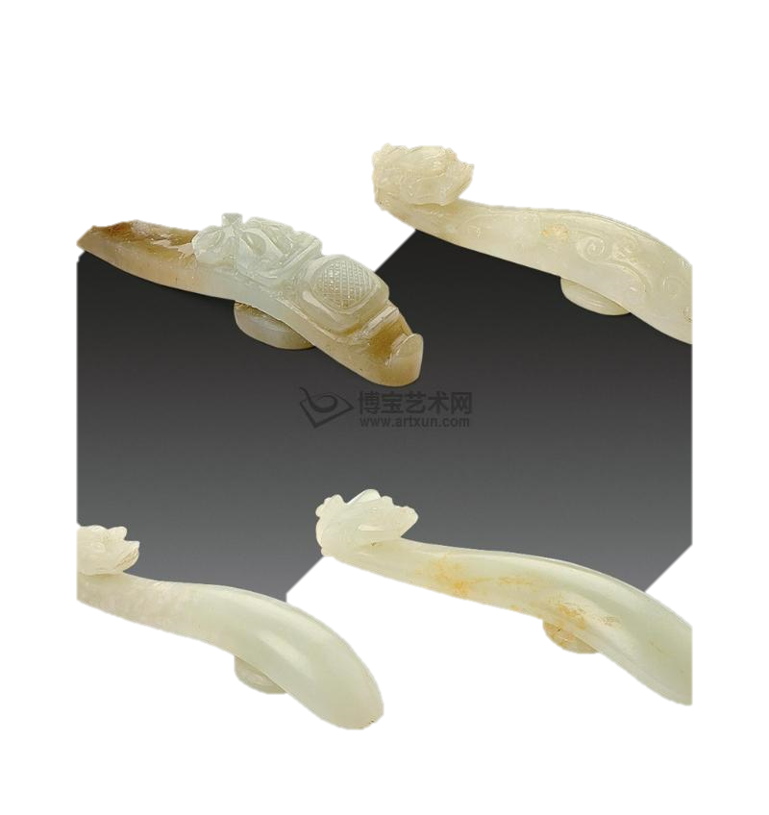
«СПРЯТАННЫЙ КРЮЧОК»
Древняя китайская игра, целью которой является: угадать, у кого из игроков зажат в руке крючок. Согласно легенде мама императора Хань Чжао зажала небольшой крюк в руке и вытянула руки. Маленький император должен был догадаться, в какой руке спрятан крючок. Так и появилась эта увлекательная игра. Правила и способ игры очень просты. Поэтому ее так любят. Особенно ее любят девочки. Обычно они используют крюк из нефрита или серебряный крюк. Очень часто, дети собирались вместе и играли в крючок

Slide 19
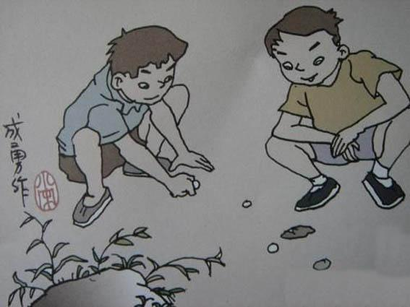
«СТЕКЛЯННЫЕ ШАРИКИ»
Игра популярна среди мальчишек. В земле вырываются небольшие ямки. Затем туда нужно положить камушки. Кто быстрее всех заполнит все отверстия камушками, тот и выиграл. В более зажиточных семьях дети использовали специальные стеклянные шарики. Более простые семьи использовали шарики из железа, глины. Был и другой способ игры. Все те же лунки, на землю ставили шарик и пытались забить его в лунку другим шариком с нескольких метров. Иногда вырывалась одна большая лунка, и туда забивали шары с 10 метром. Побеждал самый меткий.

Slide 20
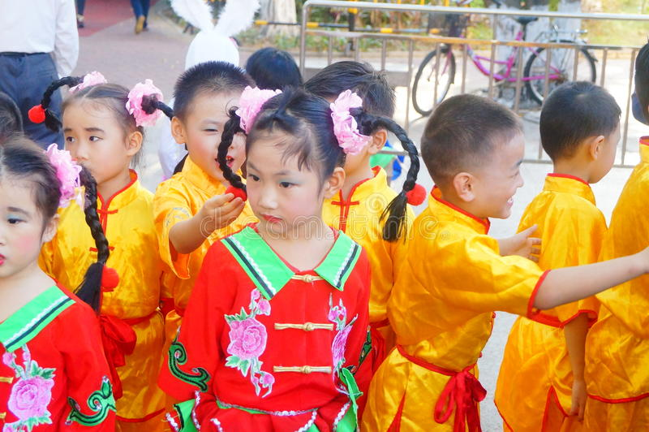
«ШТУРМ ГОРОДА»
Для игры требуется много человек, которые делятся на две команды от 6 игроков в каждой. Затем определяются границы города, а из подручных материалов строится крепость. Цель игры: захватить город. Одна команда должна наступать, а вторая – оборонять границы города. Игроки во время атаки и обороны могут использовать только руки. Если произошло соприкосновение тел борющихся игроков, оба выбывают из игры. Выигрывает та команда, которая потеряла меньшее количество игроков.

